Slide 1

Lava Lamp
Trabalho realizado por:
Vasco Pereira 50037183
João Calapez 50037065

Slide 2

Branding
Dark Mode
Light Mode

Slide 3
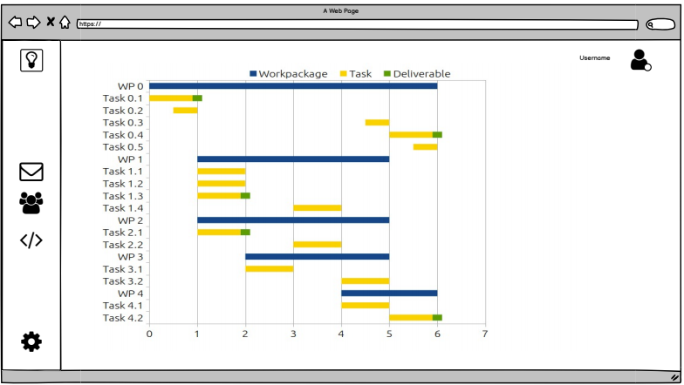
Wireframes

Slide 4
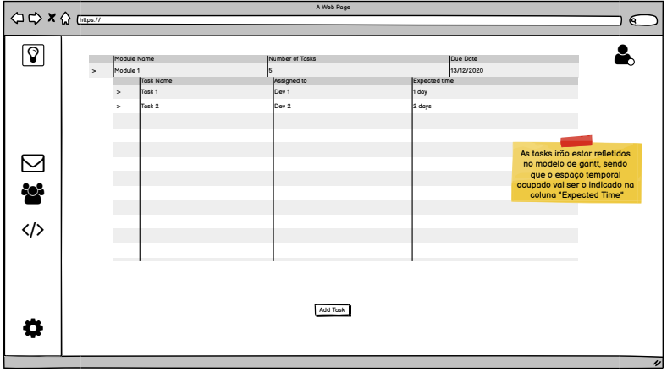
Wireframes

Slide 5
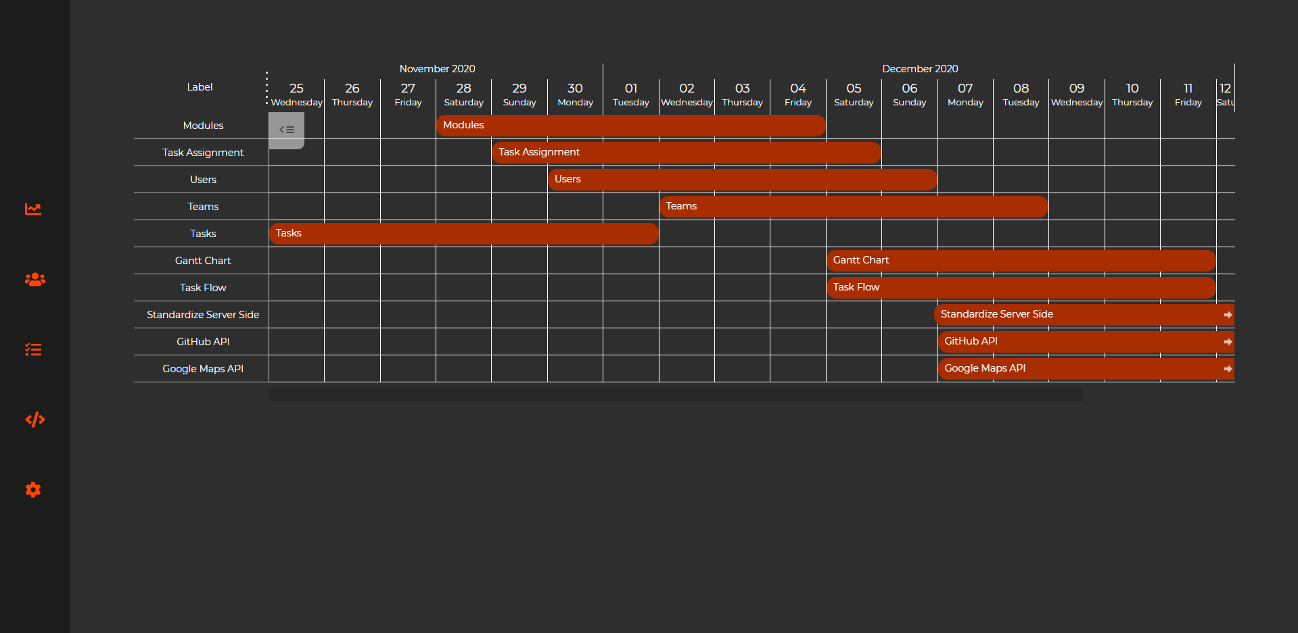
Interface Desgin

Slide 6
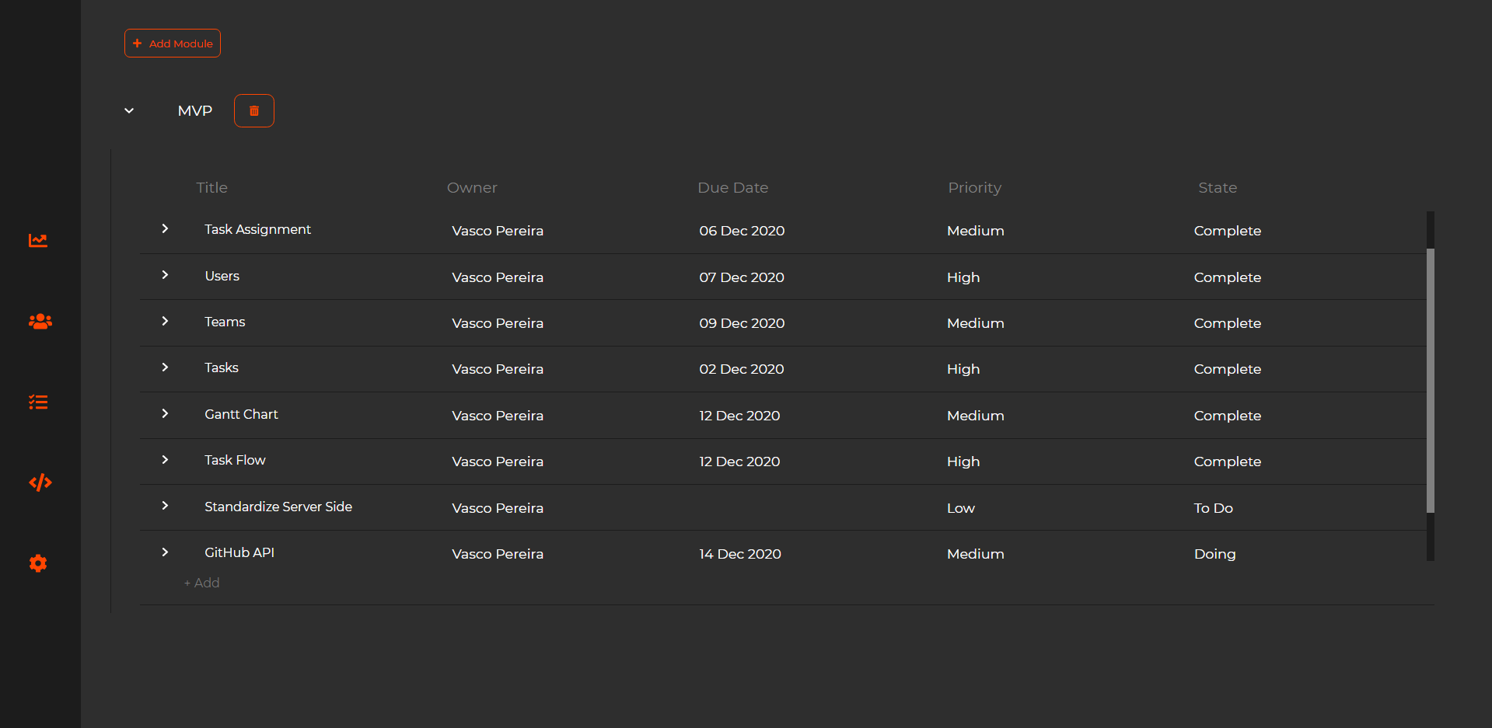
Interface Design

Slide 7
UX Evaluation
Usability Test Plan
Author
Contact Details
Final Date for Comments
Vasco Pereira e João Calapez
admin@lavalamp.io
December 13th
Product Under Test
Test Objectives
Participants
Test Tasks
Responsabilities
O produto que está a ser testado é aplicação Lava Lamp, ainda em desenvolvimento.
http://lava-lamp-iade.herokuapp.com/
Com o teste efetuado são pretendidas as respostas para as seguintes perguntas:
Será benéfico o sentido minimalista da aplicação?
Será intuitiva a navegação entre tarefas?
Os participantes envolvem amigos e familiares dos autores e ex-alunos do IADE
1. Adicionar uma nova Task
- É apenas pedido que o utilizador carregue na textbox que diz “Add…”
2. Alterar o Owner de uma task
- O utilizador tem de carregar na célula owner da task que pretende alterar, de seguida tem de selecionar o utilizador que quer como owner.
Vasco Pereira (Moderator)
João Calapez (Moderator)
Business Case
Equipment
Locations & Dates
A experiência tem o âmbito de proporcionar um melhor entendimento da eficácia da UX desenvolvida.
Não é necessário mais do que um computador com acesso à internet.
December 12th, Lisbon
Website: http://lava-lamp-iade.herokuapp.com/
Procedure
Se pretender executar o teste, basta apenas dirigir-se ao seguinte website, e assim está a ajudar-nos a desenvolver da maneira correta o nosso projeto: https://app.usabilityhub.com/do/f779f96f2db8/4b67
Obrigado!

